Slide 1

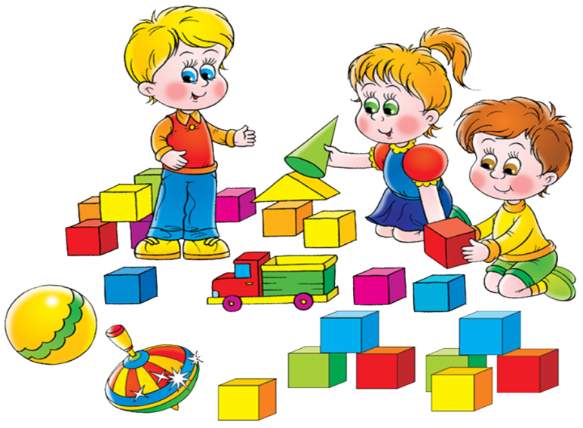

Консультация для воспитателей: «Развитие речи детей младшего дошкольного возраста средствами сенсомоторной деятельности»
Выполнила
учитель-логопед первой категории
Родионова Елена Юрьевна
МБДОУ детский сад №1
п.Новозавидовский
Конаковский р-н Тверская область

Slide 2
Соединение сенсорного опыта со словом является первой ступенью познания мира.
Направления в развитии речи детей младшего дошкольного возраста средствами сенсомоторной деятельности:
1. Развитие общей и мелкой моторики.
2. Развитие лицевой мускулатуры и артикуляторных мышц.
3. Развитие дыхания.
4. Развитие фонематического слуха.
5. Развитие психической сферы.

Slide 3
1. Развитие общей и мелкой моторики
Работа строится на основе предметно-игровой деятельности. То, что ребенок узнает в игре, надолго сохраняется в его памяти.
Самомассаж кистей рук
Игры-шнуровки
Разрезные картинки
Игры с природным материалом
«Сухой бассейн»
Пальчиковые упражнения
Песочная терапия
Кинезиологические упражнения
Логоритмика

Slide 4
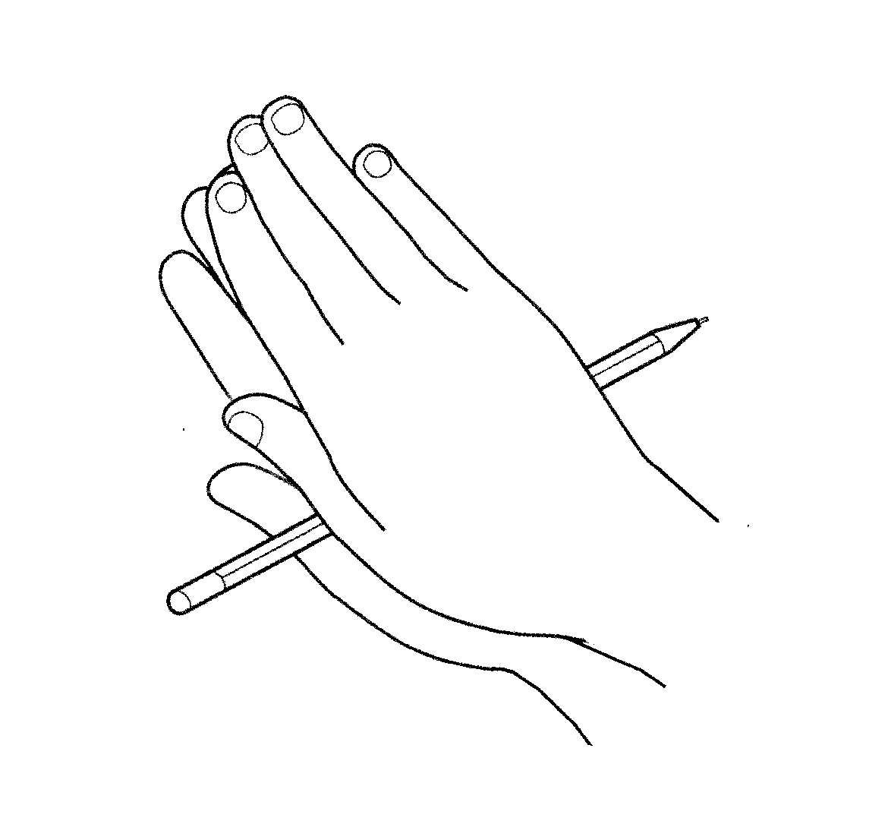
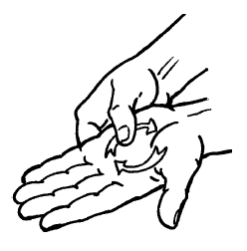
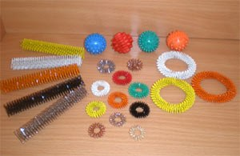
Самомассаж кистей рук оказывает тонизирующее действие на центральную нервную систему, улучшает функции рецепторов проводящих путей, активизирует биологически активные точки.
Элементы самомассажа кистей рук:
- бельевой прищепкой “кусаем ногтевые фаланги”;
- покатать между ладонями сосновую шишку, орех и т.д.;
- растирать ладони движениями вверх-вниз до появления теплоты;
- растирать ладонями шестигранный карандаш;
- с использованием мяча Су-джок.

Slide 5
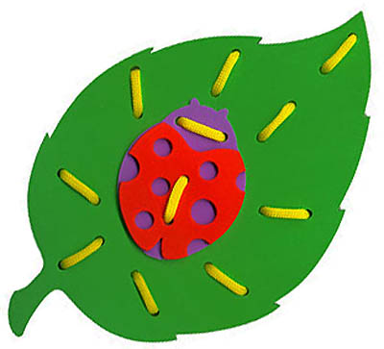
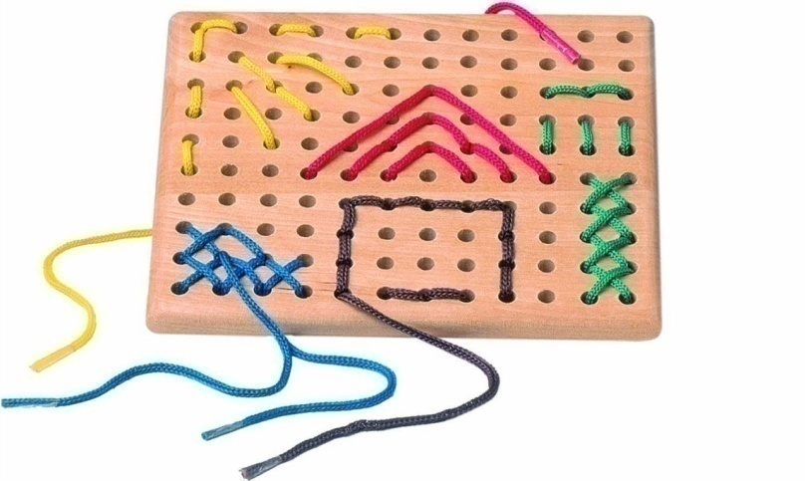
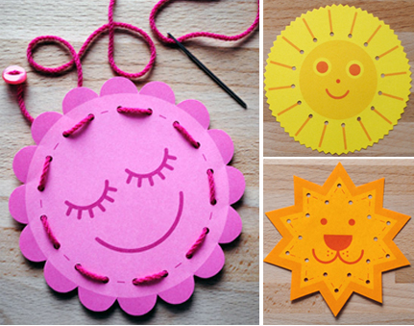
Игры–шнуровки развивают сенсомоторную координацию, пространственное ориентирование, глазомер. Способствуют пониманию понятий “вверху”, “внизу”, “справа”, “слева”.

Slide 6
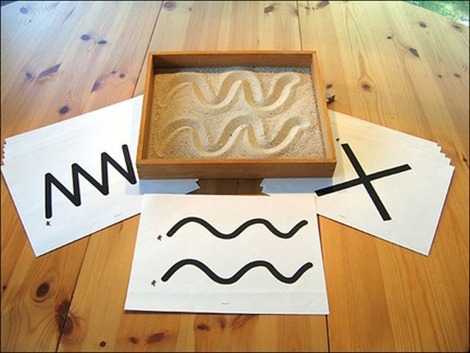
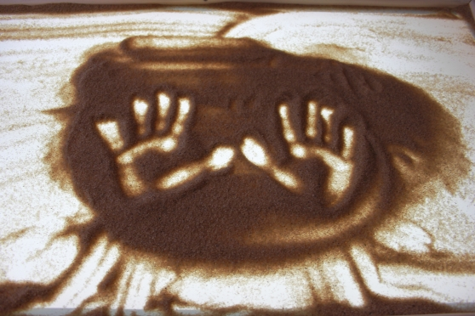
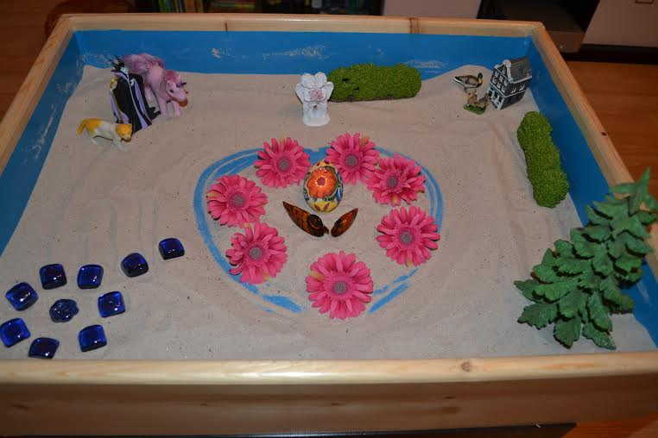
Песочная терапия положительно сказывается на развитие мелкой моторики. Дети рисуют на песке или манной крупе, лежащей на ярком листе бумаги. Незатейливые упражнения с песком стабилизируют эмоциональное состояние.

Slide 7
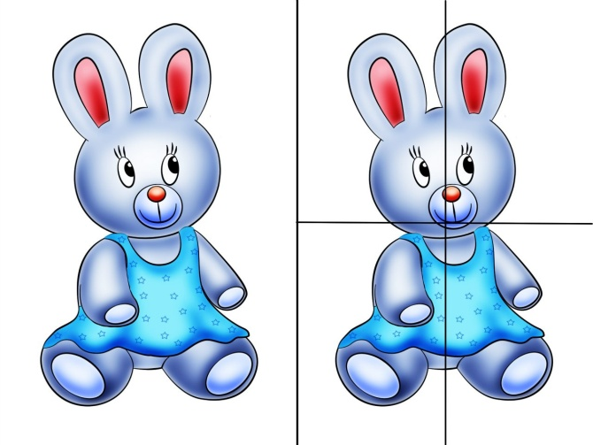
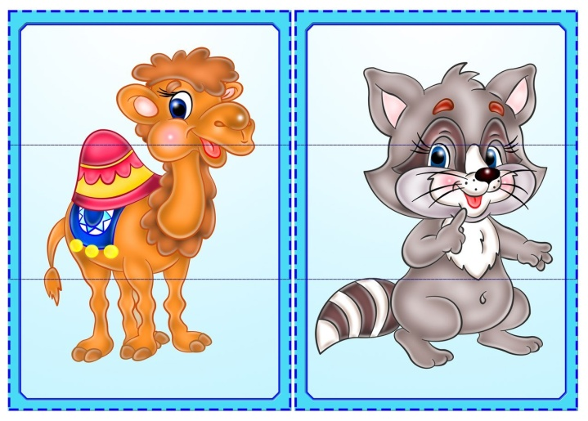
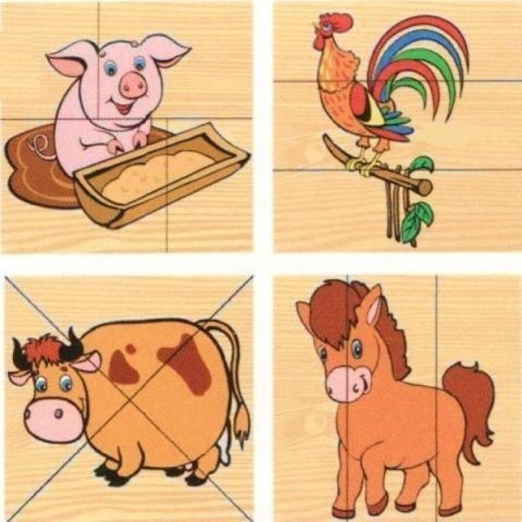
Работа с разрезными картинками не только развивает мелкую моторику, но и способствует развитию логического мышления.

Slide 8
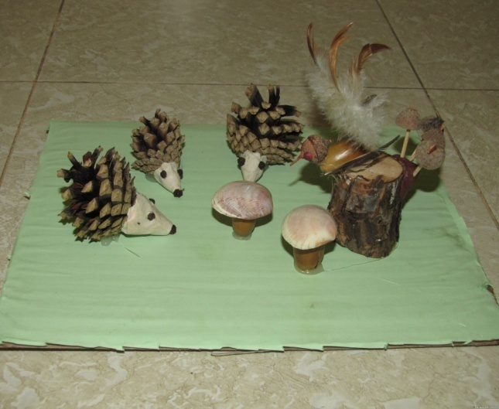
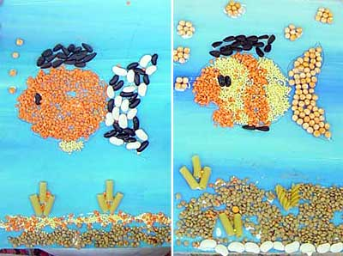
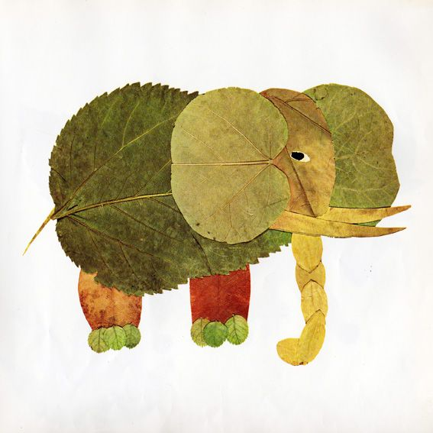
Природный материал активизируют мыслительную деятельность детей. Выкладывание из круп, семечек, орехов и т.д. разных фигур служит дополнительным массажным средством.

Slide 9
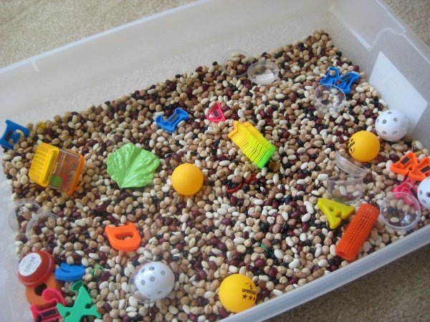
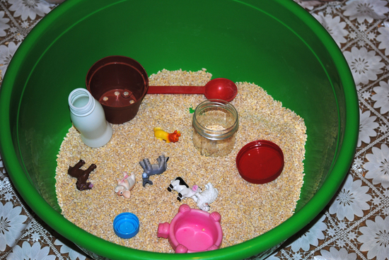
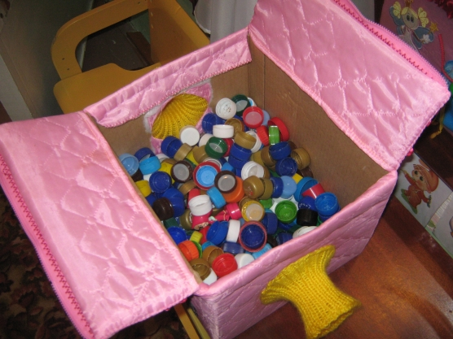
“Сухие бассейны” хороши для формирования тактильной (мышечной) памяти.

Slide 10
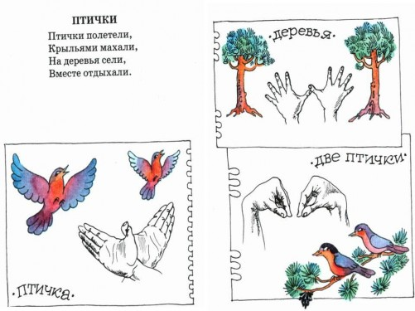
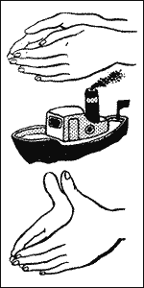
Пальчиковая гимнастика способствуют развитию тонких движений пальцев рук.

Slide 11
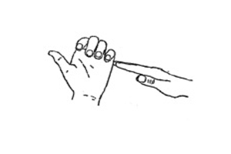
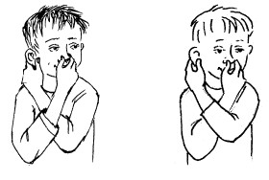
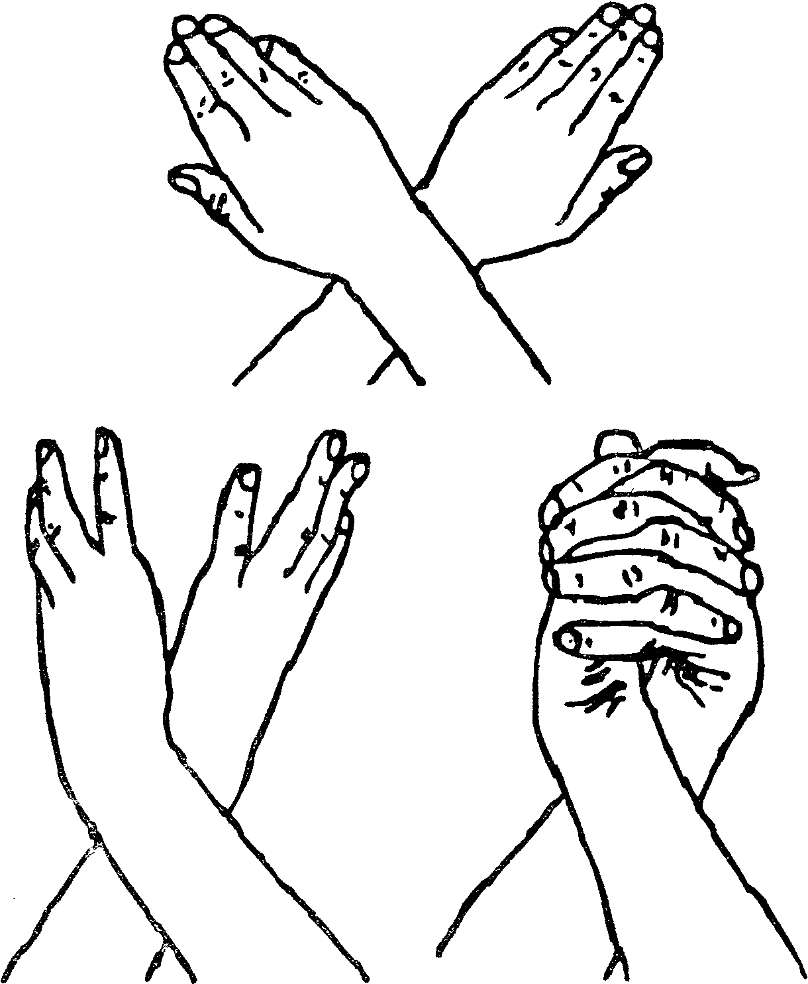
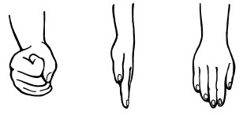
Кинезиологические упражнения улучшают мыслительную деятельность, способствуют развитию мозолистого тела

Slide 12
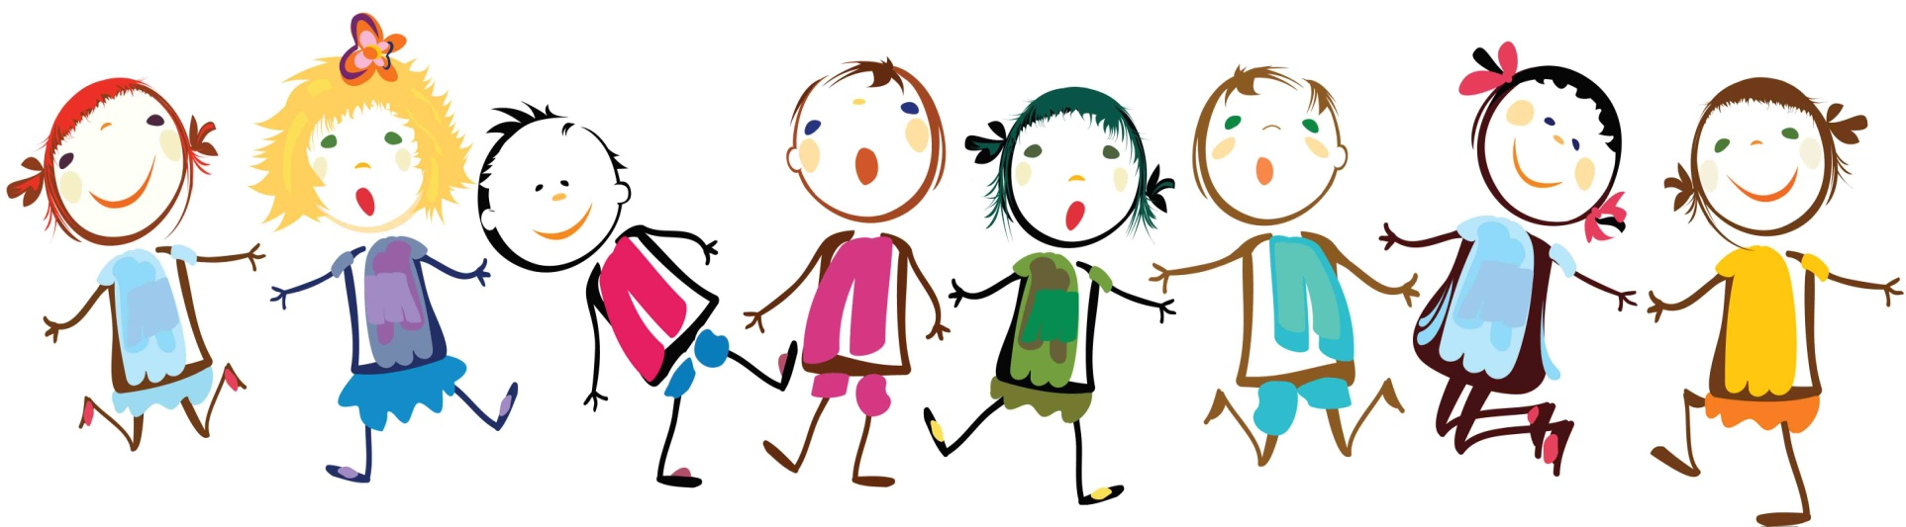
Логоритмика способствует развитию мышечной активности, помогает активизировать словарный запас, закреплять грамматический материал. Двигательная активность игрового характера улучшает работу всех органов и систем. Движение помогает осмыслить слово.

Slide 13
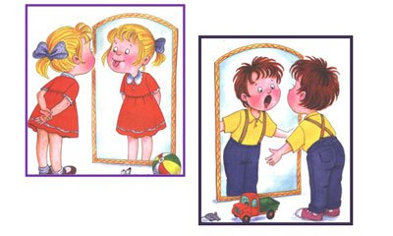

2. Развитие лицевой мускулатуры и артикуляторных мышц
Гортань, язык, рот, щеки + голос = эти органы формируют речь.
Артикуляционная гимнастика
Самомассаж лицевой мускулатуры

Slide 14
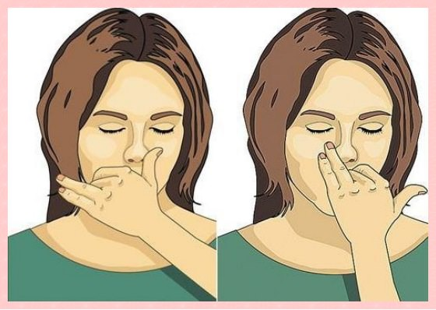
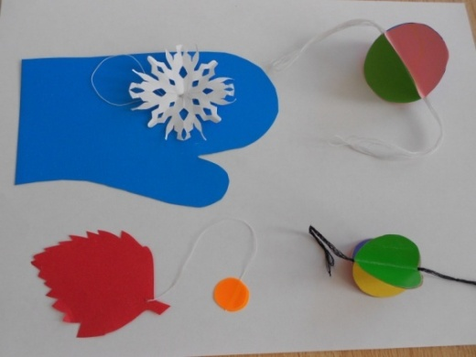
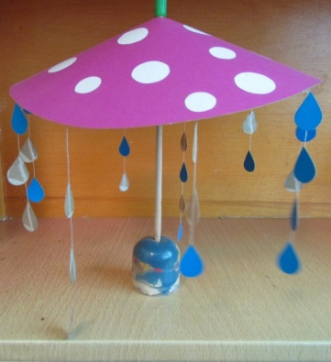
3. Развитие дыхания
Хорошо поставленное речевое дыхание обеспечивает правильное произношение звуков, слов, фраз.
Дыхательные упражнения активизируют работу стволовых отделов мозга. В связи с этим детей надо учить дышать сначала только через левую, потом через правую ноздрю.
Дыхание через левую ноздрю активизирует работу правого полушария головного мозга, способствует успокоению и релаксации.
Дыхание через правую ноздрю активизирует работу левого полушария головного мозга, способствует развитию логического мышления.

Slide 15
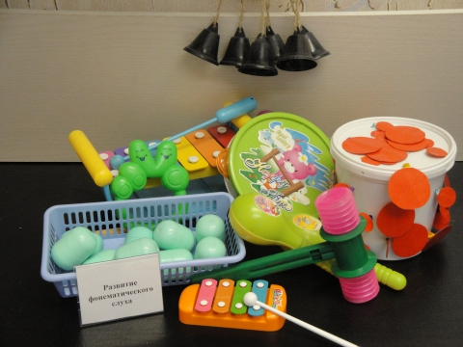
4. Развитие фонематического слуха и восприятия
Для того, чтобы ребенок научился чисто и ясно произносить звуки, он также должен научиться напрягать слух, улавливать и различать звуки.
Поэтому, уже с младшей группы надо работать над развитием у детей фонематических процессов.
Сначала привлекаем внимание детей к различным неречевым звукам: учится прислушиваться к окружающим звукам и выделять наиболее характерные их признаки, а затем можно приступать к более сложным упражнениям по различению звуков.

Slide 16
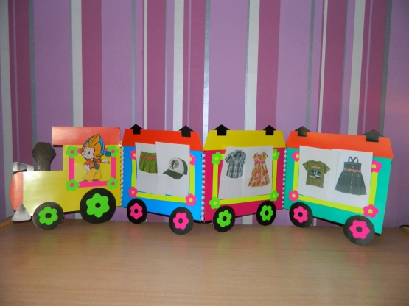
5. Развитие психических процессов
Л.С.Выготский отмечал, что речевая деятельность формируется в тесной связи с психикой ребенка, поэтому необходимо развивать внимание, память, мышление, восприятие.
Работа над развитием сенсорной сферы ребенка младшего дошкольного возраста способствует активизации речи и развивает психические процессы в целом.

Slide 17
Список литературы
1.Беляковская Н.Н., Засорина Л.Н., Макарова Н.Ш. Учим ребенка говорить правильно: Здоровьесберегающие технологии. Методические рекомендации. М.: Сфера, 2009.
2.Власова Ж.А. Развитие пальцевой моторики в коррекционно-логопедической работе с детьми дошкольного возраста. // Логопед в детском саду. 2009. № 6.
3.Галанова Т.В. Развивающие игры до трех лет. Популярное пособие для родителей и педагогов. Ярославль: Академия развития, 1997.
4.Гамова С.Н. Некоторые подходы к оздоровлению дошкольников в логопедической группе.//Логопед в детском саду. 2008. № 9.
5.Киселёва В. Развитие тонкой моторики.// Дошкольное воспитание. 2006. №1.
6.Нагавкина О.С. Активизация словаря детей 3-4 лет с общим недоразвитием речи средствами сенсомоторной деятельности.//Логопед в детском саду. 2009. № 4.
7.Микляева Н.В., Полозова О.А., Радионова Ю.Н. Фонетическая и логопедическая ритмика в ДОУ. Пособие для воспитателей и логопедов. М.: АЙРИС ПРЕСС, 2004.
8.Сиротюк А.Л. Обучение без стресса: психофизиологическая подготовка. //Дошкольное воспитание. 2005. № 1.
9.Сиротюк А.Л. Плоды просвещения.// Дошкольное воспитание. 2006. № 1.
10.Сиротюк А.Л. Программа формирования нейропсихологического пространства проблемного ребенка.

Slide 18
Спасибо за внимание!

